Slide 1
ЗАПРЕМИНА ЛОПТЕ

Slide 2
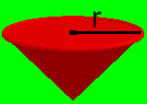
Посматрајмо четири једнаке купе које имају висину једнаку полупречнику базе,
те лопту чији је полупречник једнак полупречнику базе купе.
H = r
Практично се може показати да ће течност из ове четири купе, испунити
цијелу лопту, што ће нам послужити да изведемо формулу за запремину
лопте.

Slide 3
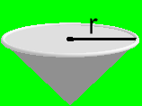
H = r
H = r

Slide 4
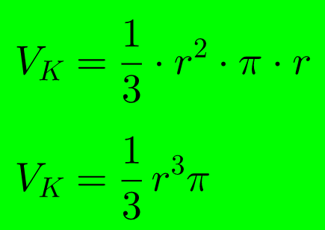
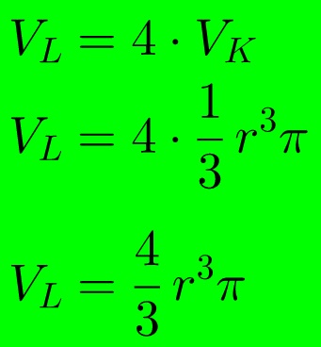
Формула за запремину лопте

Slide 5
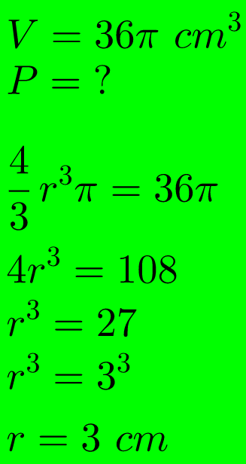
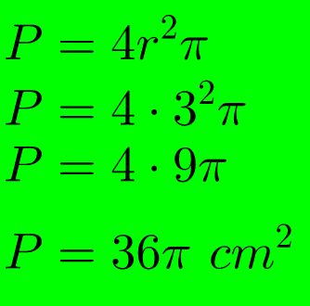
1. Запремина лопте је 36π cm³. Колика је површина те лопте?

Slide 6
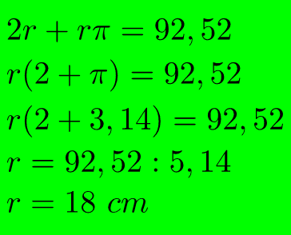
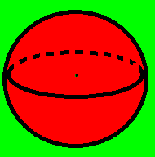
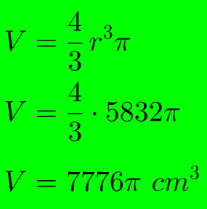
2. Полукруг обима 92,52 cm ротира око свог пречника.
Израчунати запремину добијеног тијела? (π = 3,14)
360°
r
.
O
r
O

Slide 7
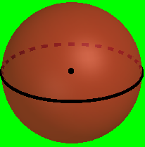
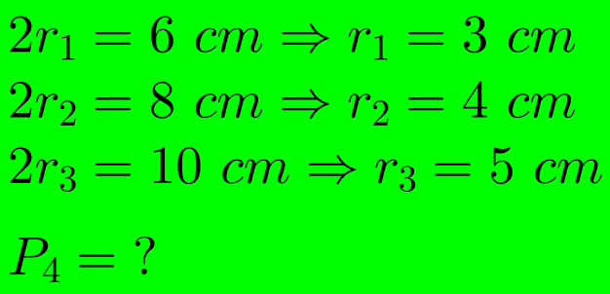
3. Три металне кугле пречника 6 cm, 8 cm и 10 cm, претопљене
су у једну куглу. Колика је површина нове кугле?

Slide 8
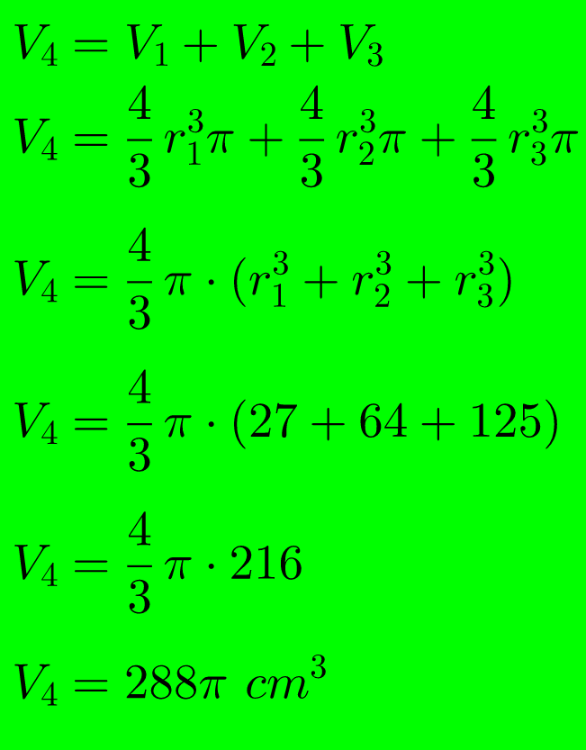
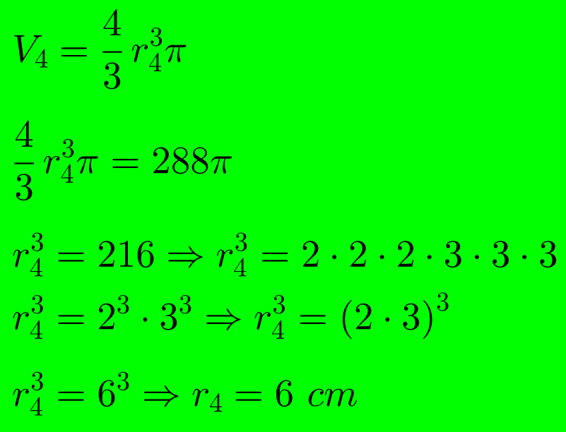
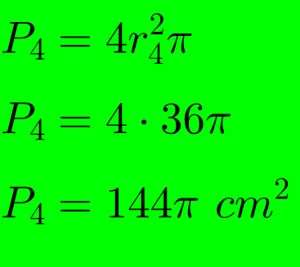

Slide 9
Домаћа задаћа:
Збирка задатака, 670, 678. и 680. задатак!

